Slide 1


JavaScript进阶
---JS函数对象

Slide 2
内容提纲
函数对象
函数对象的属性及方法
高阶函数

Slide 3
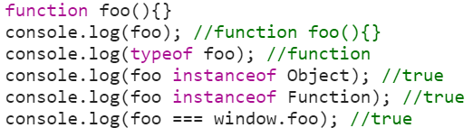
函数对象介绍
JS中的函数也是对象 - JS中每个函数都是作为对象来维护和运行的，即函数对象（既有属性也有方法） - 可以将函数（函数对象）赋值给一个变量，或将函数作为参数进行传递 - 函数对象对应的类型是Function（类似于数组对象对应于Array、日期对象对应于Date） - 如果变量是函数（函数对象）时，typeof此对象，返回function，而非object - 内置的函数对象（Array、Function、Date等），内置的非函数对象（Math、JSON）
参见实例demo05

Slide 4
内容提纲
函数对象
函数对象的属性及方法
高阶函数

Slide 5
函数对象的属性及方法
函数对象的属性 - length、arguments（隐藏的局部变量） - caller、callee（arguments的属性，常用于递归调用） - prototype
函数对象的方法 - call、apply - bind - toString、valueOf
参见实例demo06 Part1函数对象属性综述
参见实例demo06 Part2 函数对象方法综述

Slide 6
内容提纲
函数对象
函数对象的属性及方法
高阶函数

Slide 7
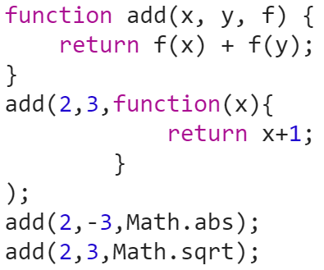
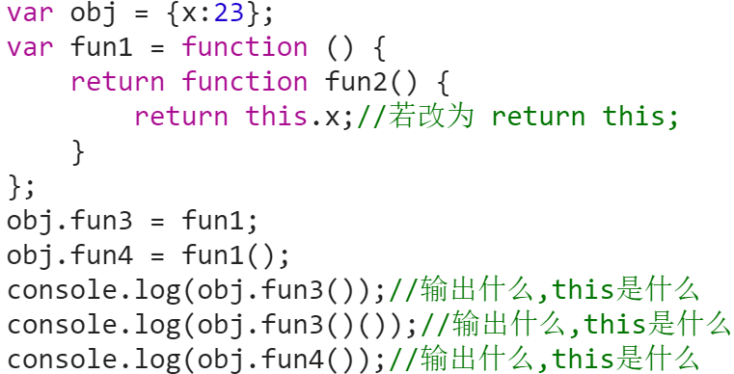
高阶函数
高阶函数是指至少满足下列条件之一的函数 - 函数作为参数被传递（最常见的形式：回调函数） - 函数作为返回值输出（与闭包有紧密联系）
参见实例demo07 高阶函数Part1和Part2

Slide 8

Thank You！

Slide 9
作业
复习本章课件及练习
将自己的本章练习提交到个人仓库中
阅读《JavaScript权威指南》第8章中的8.7、8.8这2个小节中的内容

